Slide 1

Sistemas de Gestión Empresarial
Tema 4
Introducción a Odoo
llanos.soro@educa.madrid.org

Slide 2

Objetivos del tema
1. Desarrollador Salesforce
2. Modelo de datos: objetos estándar vs. personalizados
3. Relaciones entre objetos
4. Seguridad: perfiles, roles, permisos y sharing rules

Slide 3
Introducción a Odoo
Odoo es un sistema de gestión empresarial (ERP – Enterprise Resource Planning). Odoo se caracteriza por ser una plataforma de software de código abierto, modular y totalmente integrada que abarca todas las necesidades empresariales Fue creado por Fabien Pinckaers y actualmente es una de las plataformas ERP más completas y utilizadas del mundo, tanto por pequeñas empresas como por grandes corporaciones. Odoo sirve para automatizar, centralizar y optimizar los procesos de una empresa, reduciendo errores, ahorrando tiempo y mejorando la productividad.

Slide 4
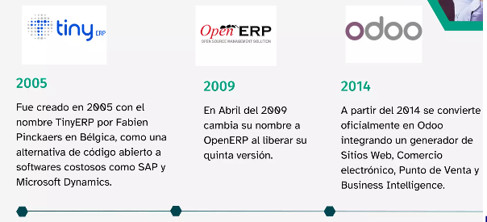

Slide 5
Introducción a Odoo
Permite a las empresas administrar en un solo lugar todas sus áreas clave: Contabilidad Ventas Compras Inventario Recursos Humanos CRM Comercio electrónico Proyectos Producción Marketing Punto de venta (POS) y mucho más

Slide 6
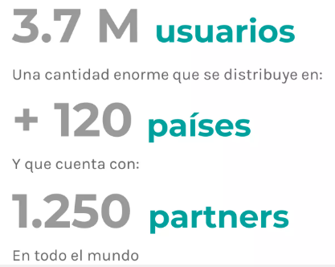
1. Introducción a Odoo
¿En qué tipo de empresas se usa?
Odoo se usa en:
✅ Tiendas físicas y online
✅ Fábricas
✅ Clínicas
✅ Restaurantes
✅ Constructoras
✅ Empresas de servicios
✅ Logística
✅ Escuelas y universidades
✅ Startups

Slide 7
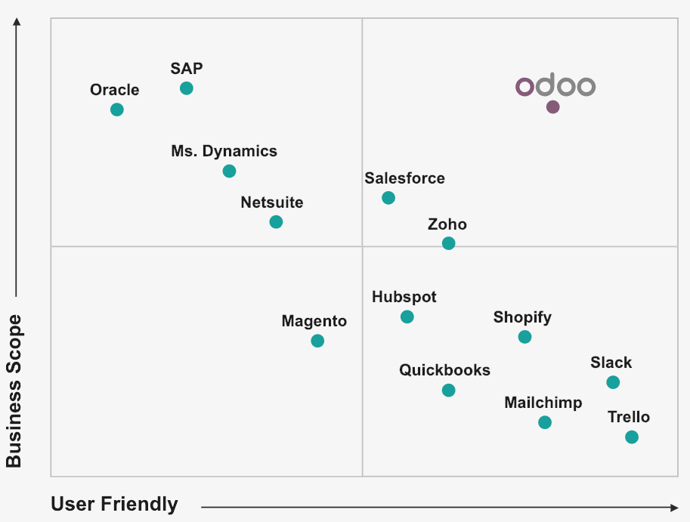
1. Introducción a Odoo

Slide 8
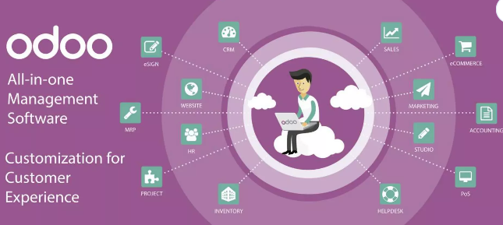

Slide 9
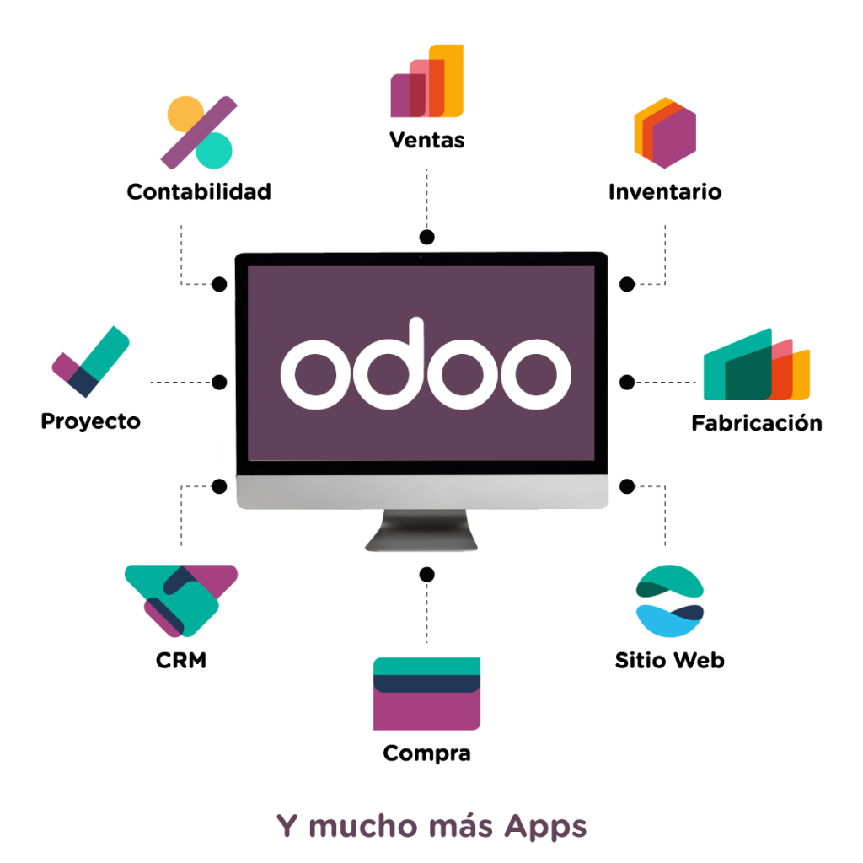
2. Funciones de Odoo
¿Para qué sirve Odoo?
Odoo sirve para automatizar, centralizar y optimizar los procesos de una empresa, reduciendo errores, ahorrando tiempo y mejorando la productividad.

Slide 10
2. Funciones de Odoo. Principales módulos
Odoo funciona por medio de módulos. Cada módulo cumple una tarea específica:
✔ Ventas Creación de cotizaciones Gestión de clientes Órdenes de venta Facturación automática ✔ CRM Seguimiento de clientes potenciales Embudo de ventas (pipeline) Historial de interacciones | ✔ Inventario Control de stock Gestión de almacenes Seguimiento de productos ✔ Compras Gestión de proveedores Automatización de pedidos

Slide 11
2. Funciones de Odoo. Principales módulos
Odoo funciona por medio de módulos. Cada módulo cumple una tarea específica:
✔ Contabilidad Facturas Pagos Gastos Reportes financieros Impuestos ✔ Producción / Manufactura Órdenes de fabricación Lista de materiales (BOM) Control de costos | ✔ Recursos Humanos Empleados Contratos Nóminas Asistencias ✔ eCommerce y Punto de venta (POS) Tienda en línea integrada Terminal de ventas para tiendas físicas

Slide 12
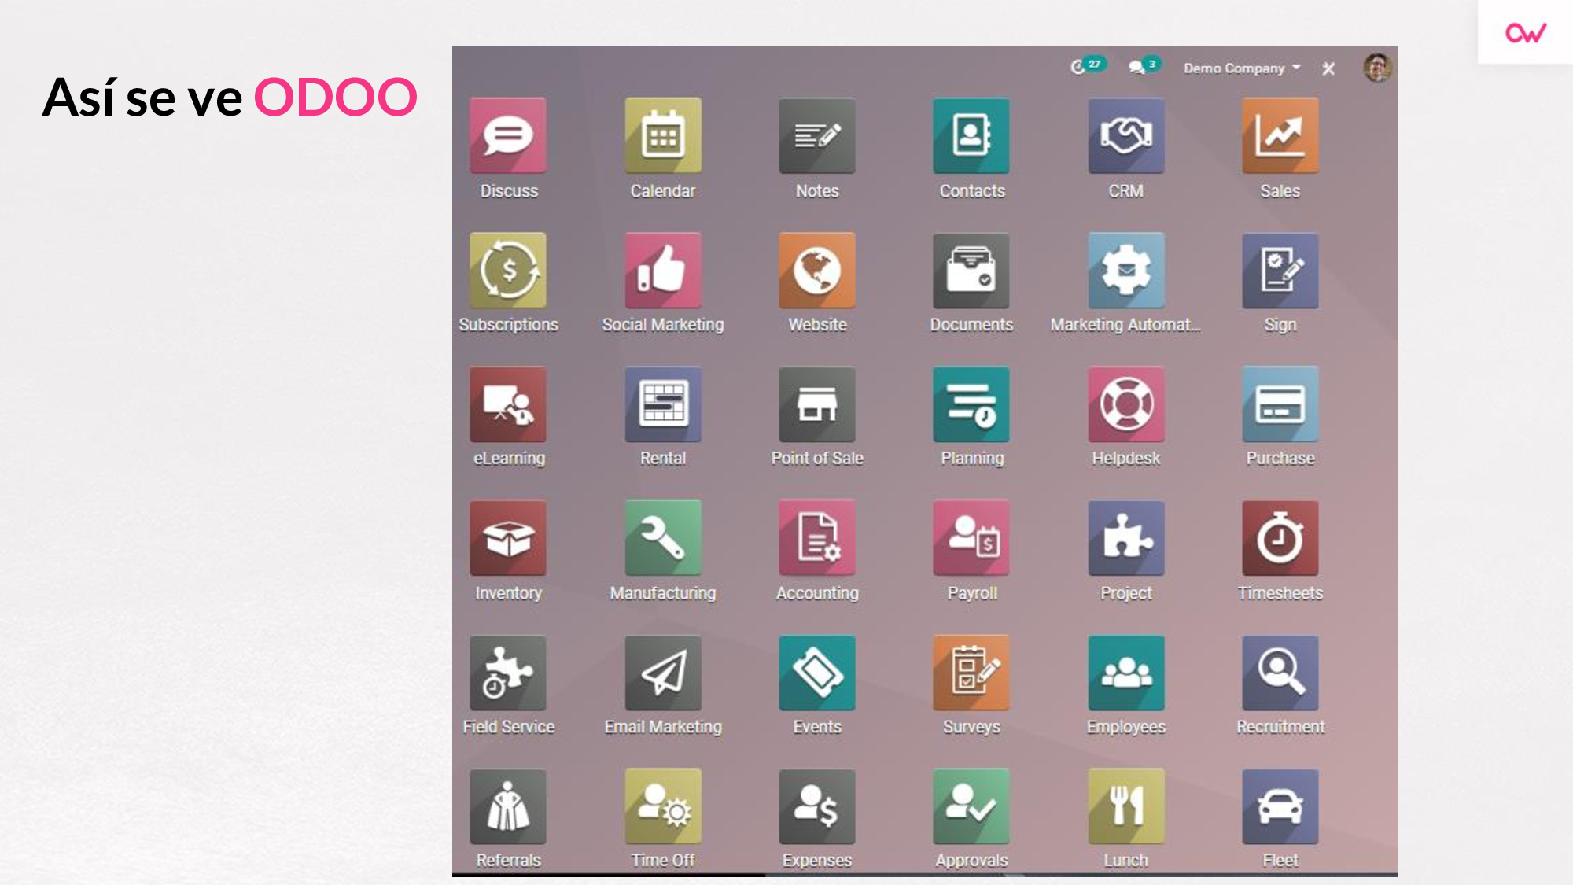
2. Funciones de Odoo. Principales módulos

Slide 13
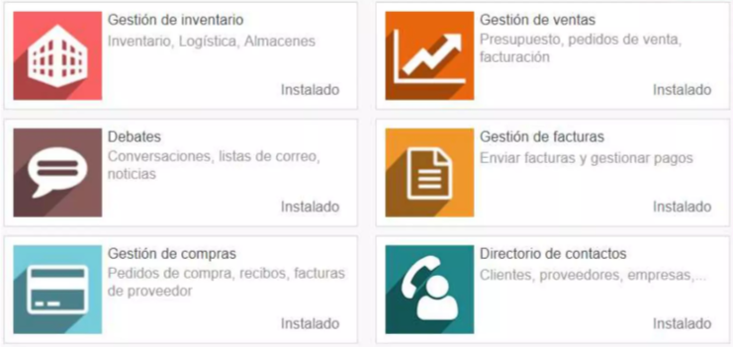
2. Funciones de Odoo. Principales módulos

Slide 14
3. Características de Odoo
Es un software para controlar toda la empresa, por lo que nos evita tener un programa para cada cosa como suele ocurrir, que se tiene un programa para contabilidad, otro para nóminas, otro para llevar la facturación, etcétera.
Se paga únicamente por módulo utilizado, de tal forma que, si utilizamos unos pocos, no tendremos que pagar por el resto, solo lo haremos por los que realmente vayamos a utilizar.
Existe una versión local sin coste, la versión Community.
Permite desarrollar software específico o módulos especiales para nosotros, puesto que es software libre y está programado con Python bajo una un sistema gestor de base de datos PostgreSQL.
.

Slide 15
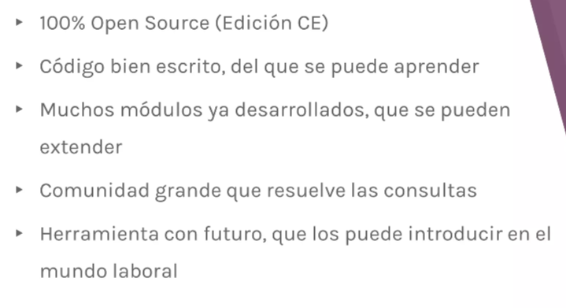
3. Características de Odoo

Slide 16
3. Características de Odoo
🔹 Modular – Instalas solo lo que necesitas
🔹 Código abierto – Muy personalizable
🔹 Interfaz moderna y fácil
🔹 Escalable – Desde pequeñas empresas a multinacionales
🔹 Multiusuario y multimoneda
🔹 Integración con aplicaciones externas
🔹 Automatización de procesos
🔹 Accesible desde web y móvil
Además, puedes crear aplicaciones personalizadas dentro de Odoo con Python y XML.

Slide 17
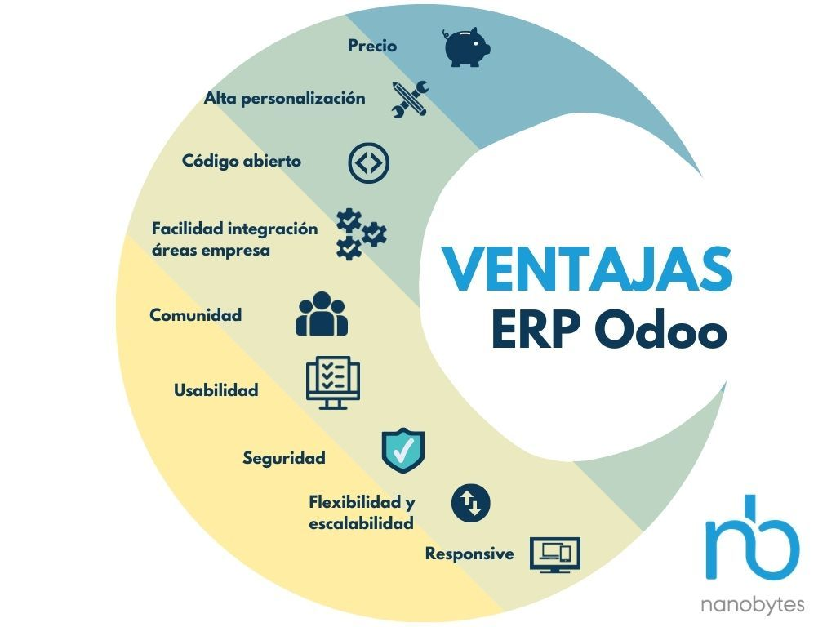
4. Ventajas y desventajas del uso de Odoo
Ventajas
✔ Todo en una sola plataforma
✔ Reduce errores manuales
✔ Ahorro de tiempo
✔ Informes en tiempo real
✔ Personalizable
✔ Más económico que otros ERP (SAP, Oracle, etc)
✔ Gran comunidad de desarrolladores

Slide 18
4. Ventajas y desventajas del uso de Odoo
Desventajas
❌ Puede requerir capacitación
❌ Configuraciones complejas
❌ Versión Enterprise puede ser costosa
❌ Personalización requiere conocimientos técnicos
❌Grado de dificultad en implantaciones locales
❌Si se requieren extras o aplicaciones se puede incrementar el precio esperado

Slide 19
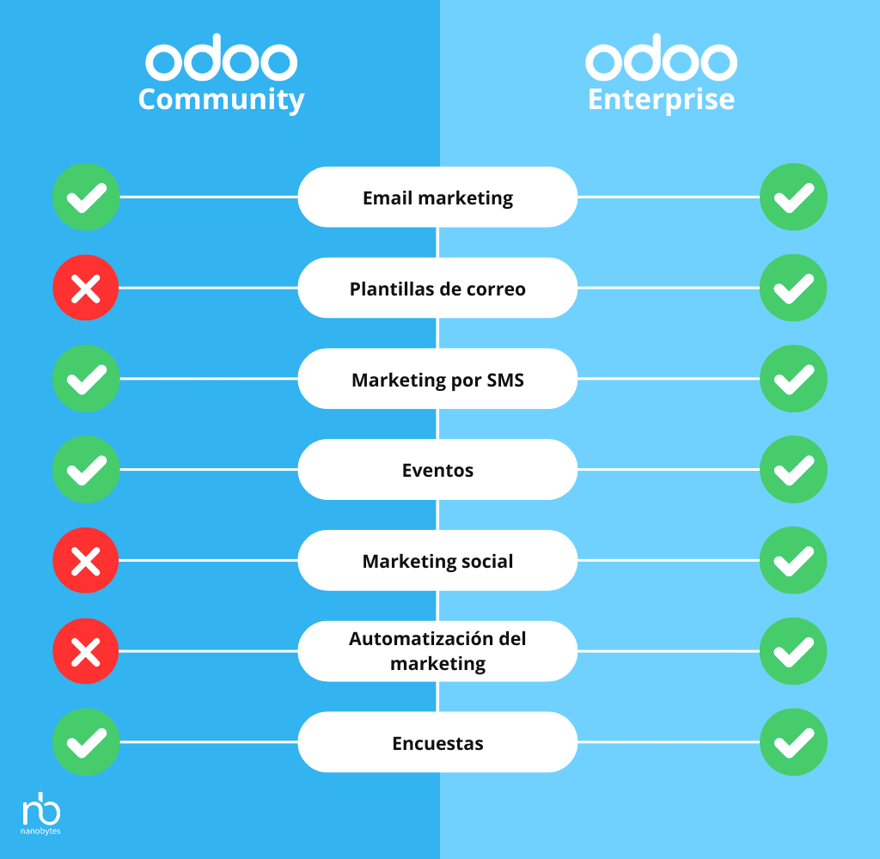
5. Tipos de Odoo

Slide 20

5. Tipos de Odoo
Odoo tiene dos versiones principales:
Odoo Community (gratuita)
Funciones básicas
Código abierto
Sin soporte oficial completo
Odoo Enterprise (de pago)
Más módulos
Soporte profesional
Mejor interfaz
Funciones avanzadas

Slide 21


Ejercicio 4.1.
¿Qué es OCA? ¿ Qué funciones tiene?

Slide 22
5. Tipos de Odoo
La OCA (Odoo Community Association) es una organización internacional sin fines de lucro que apoya y promueve el desarrollo de Odoo de código abierto.
Su objetivo principal es:
Mantener a Odoo como software libre
Crear módulos gratuitos para la versión Community
Apoyar a desarrolladores y empresas que usan Odoo
Mejorar la calidad y seguridad del sistema
Es básicamente una comunidad oficial de desarrolladores que crea módulos extra para Odoo.
Funciones de la OCA
✔ Desarrollar módulos gratuitos
✔ Estandarizar buenas prácticas
✔ Verificar calidad del código
✔ Colaborar con empresas y desarrolladores
✔ Apoyar la versión gratuita (Community)

Slide 23
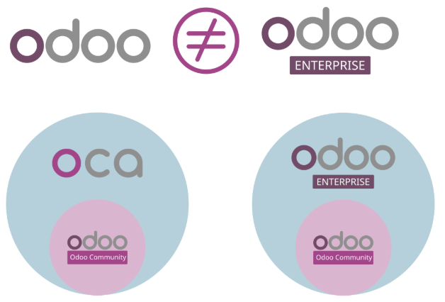
5. Tipos de Odoo

Slide 24
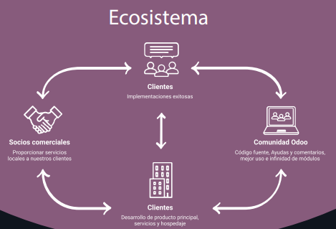
5. Tipos de Odoo

Slide 25
Ejercicio.4.2
6. Instalaciones de Odoo
Investiga y describe los principales tipos de instalación de Odoo, explicando en qué consiste cada uno y para qué tipo de empresa es más recomendable

Slide 26
6. Instalaciones de Odoo
Odoo Online (SaaS) | Odoo.sh (PaaS) | Odoo On-Premise (en servidor propio)
Odoo Online es la versión en la nube que ofrece Odoo directamente desde su web oficial. No requiere instalación ni mantenimiento técnico por parte del usuario. Características principales: Se accede desde un navegador (Chrome, Edge, etc.) No requiere servidor propio Solo permite módulos oficiales Datos alojados en servidores de Odoo Pago mensual por usuario/aplicación (excepto 1 aplicación gratuita) | Odoo.sh es una plataforma en la nube de Odoo para desarrolladores y empresas que desean mayor personalización pero sin gestionar infraestructura. Características principales: Permite instalar módulos personalizados Tiene entornos de pruebas (producción, staging y desarrollo) Necesita conocimientos técnicos medios Incluye hosting y backups Mayor coste que Odoo Online | Es la instalación de Odoo en un servidor local o privado de la empresa. Características principales: Máximo control del sistema Uso completo de Odoo Community o Enterprise Permite todos los módulos y personalizaciones Requiere conocimientos técnicos altos La empresa es responsable de seguridad y mantenimiento
.

Slide 27
Ejercicio 4.3
6. Instalaciones de Odoo
Para cada vías de instalación de Odoo (Odoo Online, Odoo.sh y Odoo en servidor propio) indica:
En qué consiste
Nivel técnico requerido
Ventajas
Desventajas
Tipo de empresa a la que va dirigida

Slide 28
Vía de instalación | ¿En qué consiste? | Nivel técnico | Ventajas | Desventajas | Tipo de empresa recomendada
Odoo Online (SaaS) | Versión en la nube administrada por Odoo. Se usa desde un navegador sin instalar nada. | Bajo | No requiere instalación, mantenimiento ni servidores propios. Actualizaciones automáticas. Fácil y rápida implementación. | No permite módulos externos ni modificar código. Personalización limitada. Dependencia de Odoo. | PYMES, autónomos, startups pequeñas, centros educativos, empresas sin equipo técnico.
Odoo.sh (PaaS) | Plataforma en la nube que permite usar Odoo con desarrollos propios sin gestionar infraestructura. | Medio | Permite módulos personalizados, entornos de pruebas, backups automáticos, integración con GitHub. | Es de pago, requiere conocimientos técnicos, más complejo que Odoo Online. | Startups tecnológicas, agencias de desarrollo, empresas con área IT básica.
Odoo en servidor propio (On-Premise) | Instalación de Odoo en un servidor local o VPS gestionado por la empresa. | Alto | Control total, máxima personalización, acceso al código fuente, sin dependencia directa de Odoo. | Instalación y mantenimiento complejos, requiere infraestructura y seguridad propia. | Grandes empresas, organizaciones con departamento IT, proyectos complejos.

Slide 29
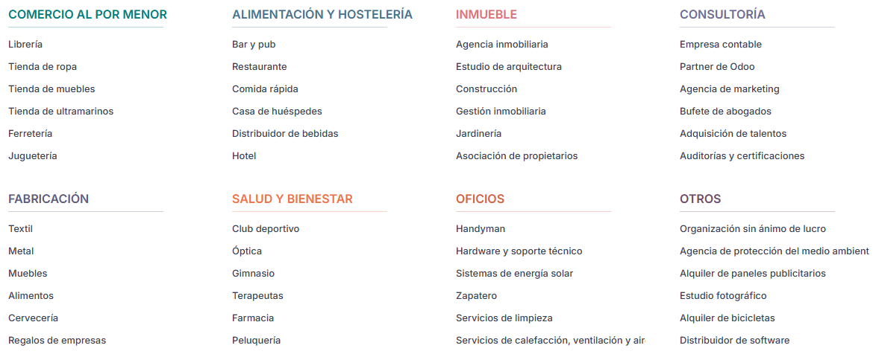
7. Tial Odoo. Industrias

Slide 30
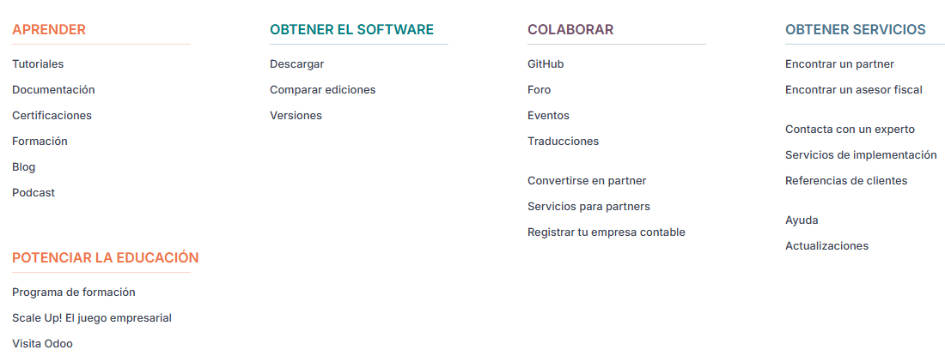
7. Tial Odoo. Comunidad

Slide 31
8. ORM (Object Relational Mapping)
ORM (Object-Relational Mapping) es una capa de abstracción que permite trabajar con la base de datos como si fueran objetos, sin escribir SQL directamente.
Es una técnica de programación que permite interactuar con bases de datos utilizando objetos de lenguajes de programación orientados a objetos.Por ejemplo, en lugar de manejar tablas y filas de una base de datos relacional, puedes usar objetos y clases del lenguaje de programación que estás utilizando

Slide 32

8. ORM (Object Relational Mapping)
En Odoo, el ORM:
Gestiona automáticamente las operaciones CRUD (Create, Read, Update, Delete).
Sincroniza modelos (Python) con tablas en la base de datos.
Facilita las relaciones entre tablas.
Controla permisos, reglas, dependencias y lógica de negocio.
Certifica integridad y coherencia de datos.

Slide 33
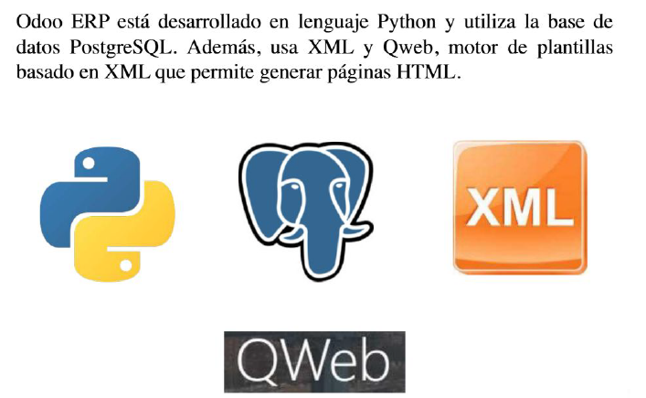
8. ORM (Object Relational Mapping)

Slide 34
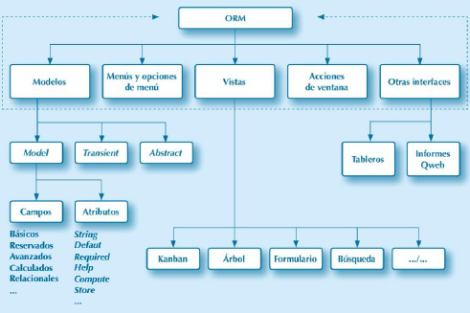
8. ORM (Object Relational Mapping)

Slide 35
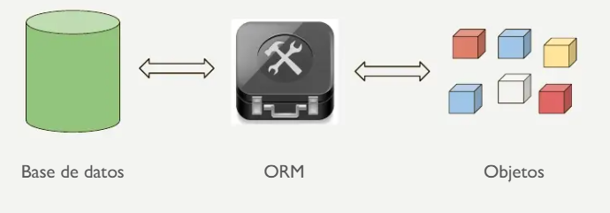
8. ORM (Object Relational Mapping)
¿Por qué es importante el ORM en Odoo?
Automatiza todo el manejo de base de datos.
Evita SQL manual.
Asegura integridad y seguridad.
Permite escalar módulos fácilmente.
Facilita la herencia y customización.

Slide 36
8. ORM (Object Relational Mapping)
Un modelo es una clase Python que representa una tabla en la base de datos.
Ejemplo: product.template, res.partner, sale.order.
Cada modelo:
Define campos (columnas)
Gestiona reglas de acceso
Permite acciones, métodos, cálculos y restricciones
Tipos de modelos en Odoo
models.Model: Crea una tabla en la base de datos (modelo “normal”).
models.TransientModel: Registros temporales, se borran automáticamente (ej. wizard).
models.AbstractModel: Modelo base para herencia, no crea tabla.

Slide 37
8. ORM (Object Relational Mapping)
Un campo es un atributo del modelo que define el tipo de dato.
Ejemplo: texto, número, fecha, relación, booleano, etc.
Cada campo:
Tiene un tipo
Tiene atributos
Representa una columna en la tabla o una relación
Tipos de campos
Campos Simples (básicos): string; char, boolean, integer..
Campos Relacionales: Many2one; one2many; many2many

Slide 38
8. ORM (Object Relational Mapping)
name = fields.Char(string="Nombre", required=True)
age = fields.Integer(string="Edad")
price = fields.Float(string="Precio")
active = fields.Boolean(default=True)
date = fields.Date()
description = fields.Text()
Many2one (N → 1)
partner_id = fields.Many2one('res.partner', string="Cliente")
One2many (1 → N)
order_ids = fields.One2many('sale.order', 'partner_id')
Many2many (N ↔ N)
tag_ids = fields.Many2many('mi.tag')

Slide 39
Práctica 4.2
8. ORM (Object Relational Mapping)
Practica con el modelo de ODOO

Slide 40
8. ORM (Object Relational Mapping)
Una vista en Odoo es la estructura XML que define cómo se muestran los datos de un modelo al usuario. Indica la disposición de los campos en pantalla, el tipo de presentación y el comportamiento visual.
Las vistas pueden ser:
form → formulario
tree → lista
kanban → tarjetas
search → buscadores
calendar → calendario
graph → gráficos
pivot → tablas dinámicas
qweb → reportes

Slide 41
8. ORM (Object Relational Mapping)
La herencia de vistas es el mecanismo que permite modificar o extender una vista existente sin tocar el código original.
Se hace mediante:
  una nueva vista XML
  que usa inherit_id
  y modifica la vista base con Xpath
    <record id="mi_vista_inherit" model="ir.ui.view">
    <field name="inherit_id" ref="modulo.vista_original"/>
    <field name="arch" type="xml">
    <xpath expr="//field[@name='name']" position="after">
    <field name="x_nuevo_campo"/>
    </xpath>
    </field>
    </record>

Slide 42
8. ORM (Object Relational Mapping)
Ejercicio 4.4 Averigua las diferencias de vista base y vista de extensión en el modo de herencia de vista
Definición
Dónde se define
Se debe modificar directamente?
Uso principal
Afecta a la actualización de Odoo?
XML incluye
Código típico
Para qué sirve
Carga en el sistema
Requiere XPath?

Slide 43
8. ORM (Object Relational Mapping)
Característica | Vista Base | Vista de Extensión (Heredada)
Definición | Vista original creada por un módulo de Odoo. | Vista que modifica o amplía una vista base.
Dónde se define | En los módulos oficiales de Odoo. | En módulos personalizados o Studio.
Se debe modificar directamente? | No, nunca debe tocarse. | Sí, es la forma correcta de modificar vistas.
Uso principal | Representa la estructura inicial de la vista. | Realiza cambios sin alterar la vista original.
Afecta a la actualización de Odoo? | Sí, si se modifica, se pierde con actualizaciones. | No, permanece tras actualizaciones (segura).
XML incluye | Todo el contenido completo de la vista. | Solo los cambios, usando inherit_id y xpath.
Código típico | <record model="ir.ui.view"> ... </record> | <record inherit_id="..."> <xpath> ... </xpath> </record>
Para qué sirve | Proporcionar la visualización original del modelo. | Añadir campos, ocultar elementos, reordenar, etc.
Carga en el sistema | Se carga primero. | Se aplica después, modificando la base.
Requiere XPath? | No. | Sí, son necesarios para indicar dónde modificar.

Slide 44
Práctica 4.3
8. ORM (Object Relational Mapping)
Practica con la modificación de vistas en Odoo

Slide 45
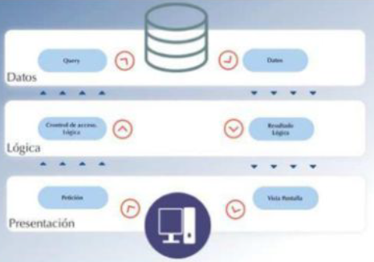
8. ORM (Object Relational Mapping)
La arquitectura de Odoo se estructura en 3 capas
Capa de Datos
Usa PostgreSQL.
Contiene tablas que corresponden a los modelos del ORM.
Aquí se almacenan y gestionan los datos.
Capa Lógica de Negocio
Está en los modelos Python (ORM).
Contiene métodos, reglas, validaciones y cálculos.
Es donde Odoo procesa la información y ejecuta la lógica del negocio.
Capa de Presentación
Es la interfaz web (vistas: formulario, lista, kanban, etc.).
Define cómo se muestran los datos al usuario.
Recibe acciones del usuario y las envía a la capa lógica.

Slide 46
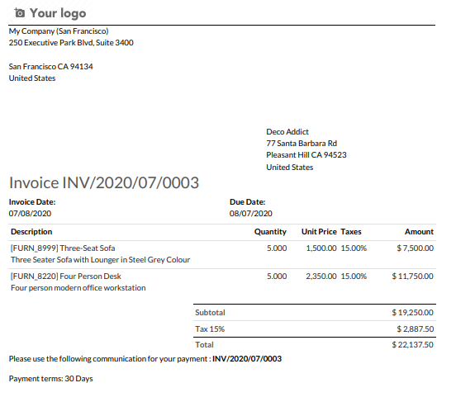
9. Reportes Odoo
¿Qué son los reportes en Odoo?
En Odoo, los reportes o informes son herramientas que permiten analizar, visualizar y documentar información del sistema de manera estructurada. Se usan para la toma de decisiones, el control del negocio y la documentación oficial (ventas, compras, contabilidad, inventario, etc.).

Slide 47
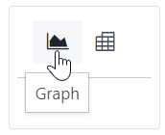
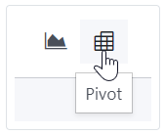
9. Reportes Odoo
Es necesario selecciona la vista sobre la que se creará el reporte. Dependiendo del reporte, Odoo puede mostrar los datos de varias formas
La vista de gráfico se utiliza para visualizar los datos de sus registros, esta le ayudará a identificar patrones y tendencias
La vista de tabla dinámica se utiliza para agregar los datos de sus registros y desglosarlos para su análisis.

Slide 48
9. Reportes Odoo
Tipos de reportes en Odoo
Reportes estándar
  Vienen incluidos (ventas, compras, contabilidad, inventario)
  Ejemplo: “Ventas → Informes → Ventas”
Reportes dinámicos (Análisis)
  Tablas dinámicas y gráficas
  Permiten agrupar, filtrar y comparar datos
Reportes personalizados
  Hechos a medida con desarrollo (QWeb, Studio, módulos custom)

Slide 49
9. Reportes Odoo
¿Para qué sirven los reportes en Odoo?
Control de ventas y compras
Seguimiento de clientes y proveedores
Análisis de rendimiento
Toma de decisiones gerenciales
Auditoría y control interno

Slide 50
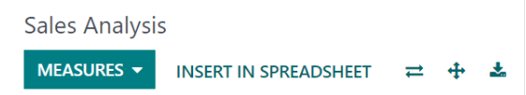
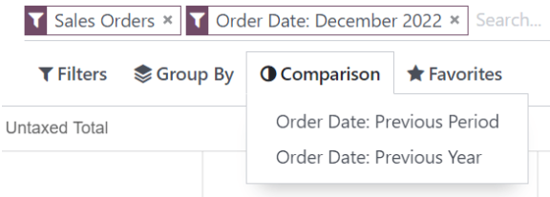
9. Reportes Odoo
Tras seleccionar una vista, debe asegurarse de que solo se filtran los registros relevantes. A continuación, debe elegir lo que se medirá. Siempre hay una medida seleccionada de forma predeterminada.
Después de elegir qué desea medir, puede definir cómo se deben agrupar los datos según la dimensión que desea analizar. De forma predeterminada, los datos se agrupan por Fecha > Mes para analizar la evolución de las medidas a lo largo de los meses.

